Slide 1
进程切换

Slide 2
概要
进程调度
如何从一个进程切换到另一个进程(机制：how)
接下来该运行哪个进程(策略：which)

Slide 3
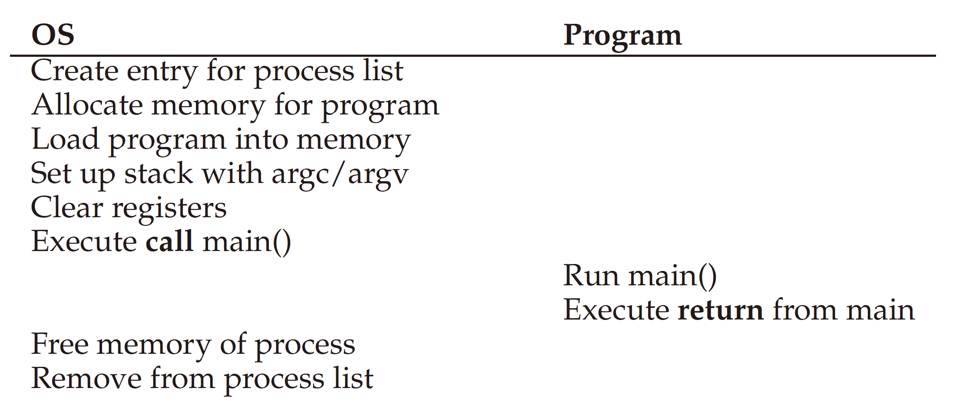
OS如何执行一个进程
直接执行(direct execution)

Slide 4
OS如何执行一个进程
上述方案存在的问题
OS如何确保用户程序不做任何我们不希望它做的事情？
当运行一个用户进程时，OS如何停止该进程，切换到另一个用户进程？

Slide 5
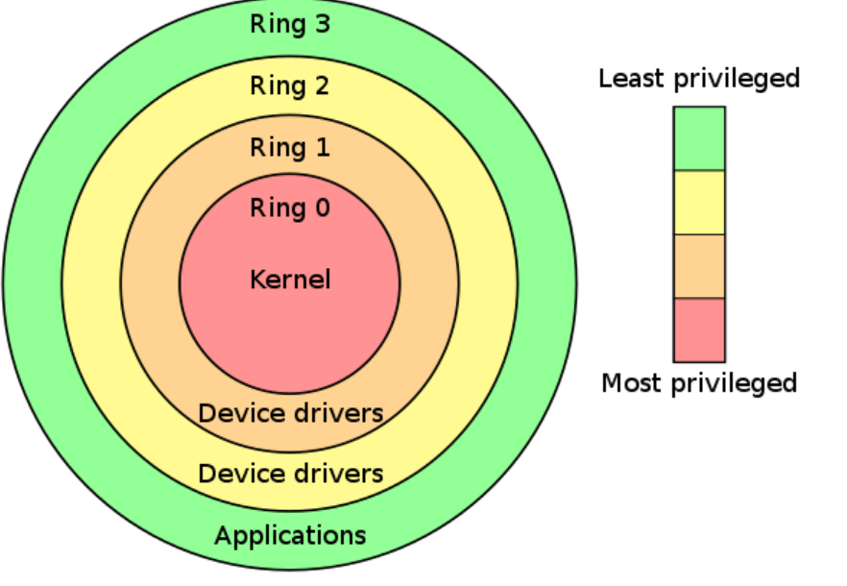
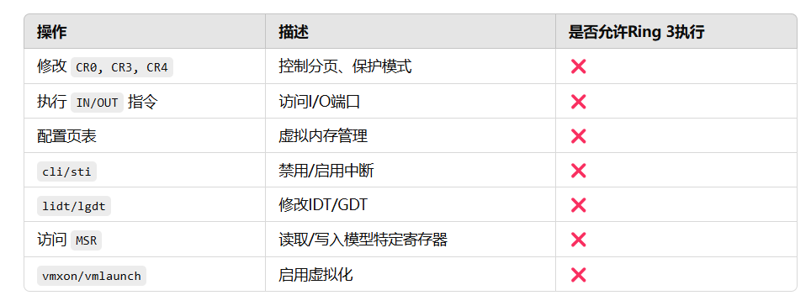
问题1：受限制的操作
目标：允许用户进程访问硬件资源，同时为这些资源提供保护
方法：新的处理器模式（由硬件提供）：用户模式和内核模式
用户模式：运行的代码会受到限制
内核模式：可以发出I/O请求、执行所有类型的受限指令（OS就是这种模式下运行
只能在Ring0下执行的操作

Slide 6
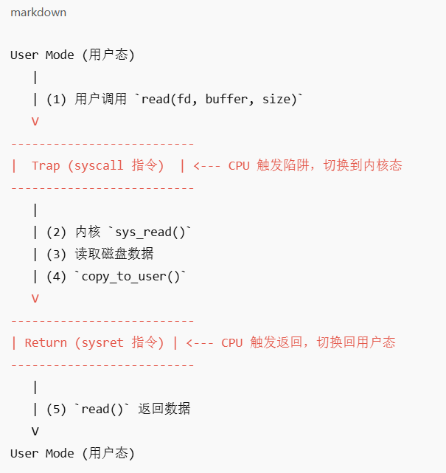
问题1：受限制的操作
read系统调用执行过程

Slide 7
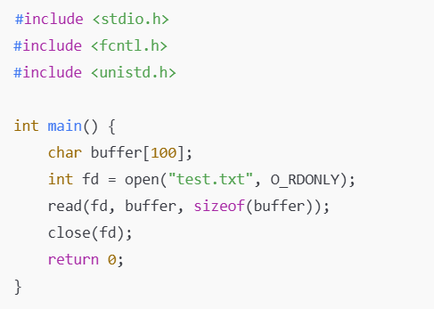
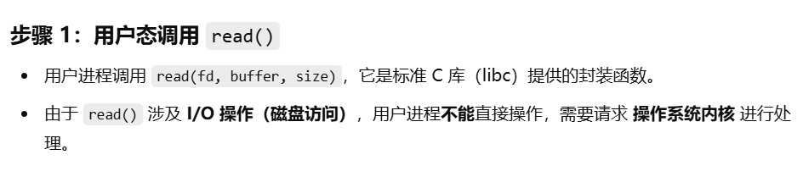
问题1：受限制的操作
read系统调用执行过程

Slide 8
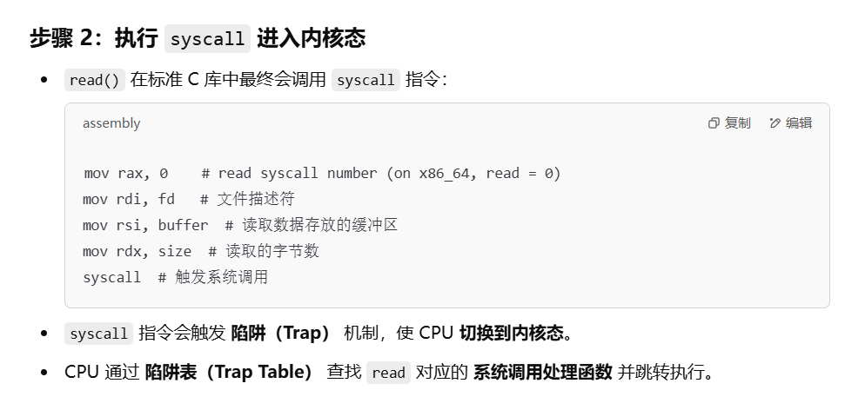
问题1：受限制的操作

Slide 9
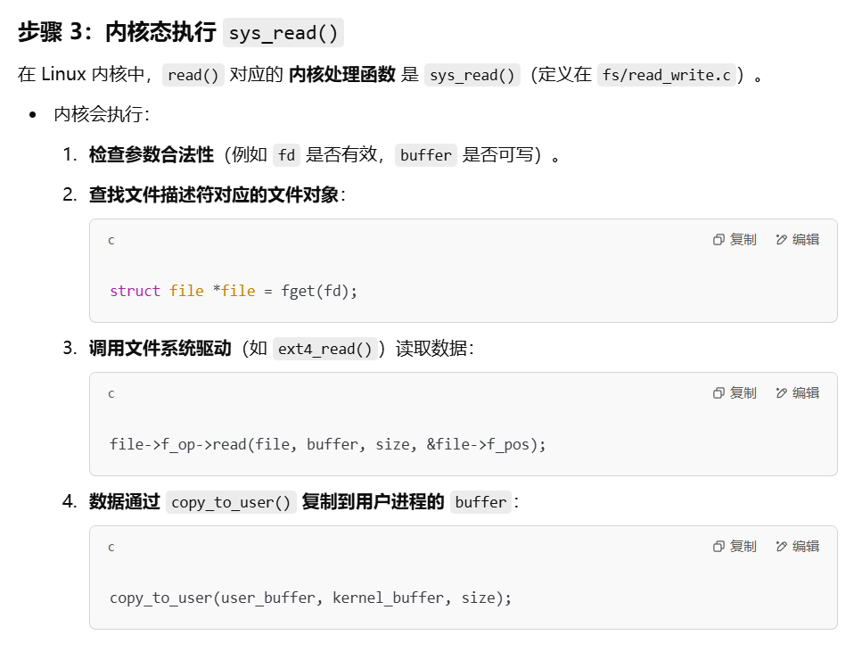
问题1：受限制的操作

Slide 10
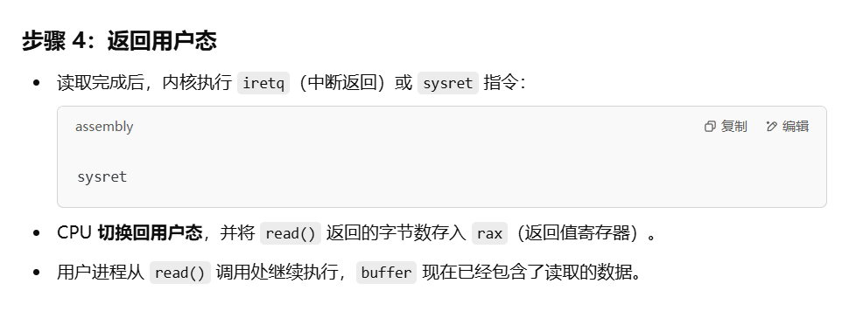
问题1：受限制的操作

Slide 11
问题1：受限制的操作
进入内核模式的几种情况
系统调用
例如open,fork等
硬件中断
外部设备需要CPU注意时，会发送一个硬件中断信号给CPU
异常
例如除数为零，访问无效内存地址
任务切换
不同进程之间切换

Slide 12

问题1：受限制的操作
如何让用户进程执行特权操作（例如磁盘I/O）？
答案是：系统调用(OS向用户进程提供的接口)
要执行系统调用，程序必须执行陷阱(trap)指令
通过陷阱指令可以跳入(陷入)内核，并将特权级别提升到“内核模式”
内核模式下执行一些特权操作（磁盘I/O、创建销毁进程、进程通信、分配更多内存等）
完成后，OS调用一个特殊的从陷阱返回的指令，回到用户程序，同时降低权限，回到“用户模式”

Slide 13
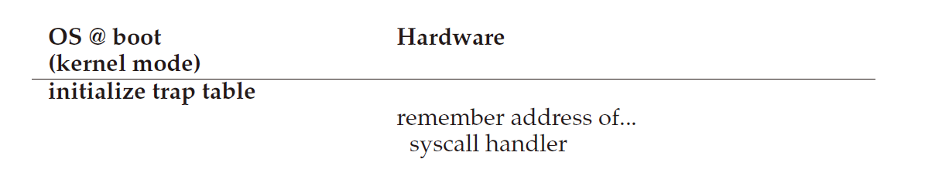
问题1：受限制的操作
OS在启动时设置陷阱表(trap table)
OS告诉硬件(CPU)当发生异常事件时应该运行哪些代码
异常事件：硬盘中断、键盘中断、系统调用等

Slide 14
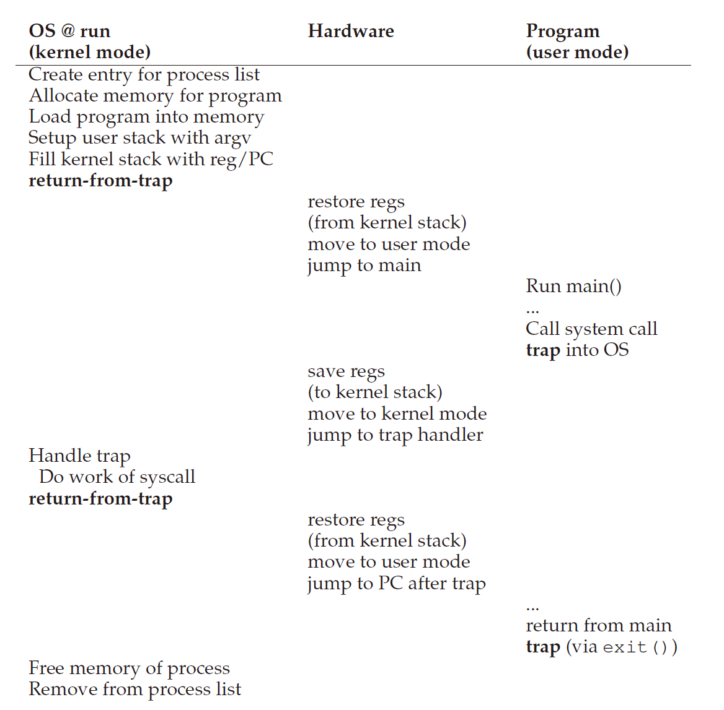
问题1：受限制的操作
受限直接运行的实例

Slide 15
问题2：在进程间切换
看起来很简单？
如果一个进程在CPU上运行，OS没有在运行，也就意味着无法做任何事情，包括进程切换
关键问题：OS如何重新获取CPU的控制权？
协作方式
非协作方式

Slide 16
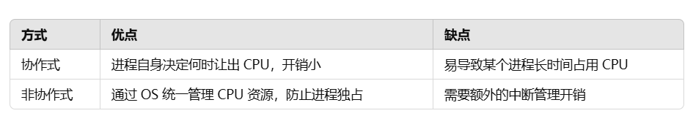
问题2：在进程间切换
协作方式
等待系统调用：打开文件、显式地调用yield()系统调用
某种非法操作发生（例如除数为0)
缺点
如果一个用户进程进入无限循环，从不进行系统调用会发生什么情况？

Slide 17
问题2：在进程间切换
非协作方式
借助硬件的帮助：时钟中断(timer interrupt)
时钟发生器(硬件)每隔几毫秒产生一次中断
产生中断时CPU会跳转到预先配置的中断处理程序(interrupt handler)
操作系统重新获得CPU控制权

Slide 18
问题2：在进程间切换
保存和恢复上下文
OS为当前执行的进程保存寄存器的值(PC、通用寄存器、内核栈指针)
OS为即将执行的进程恢复寄存器的值

Slide 19
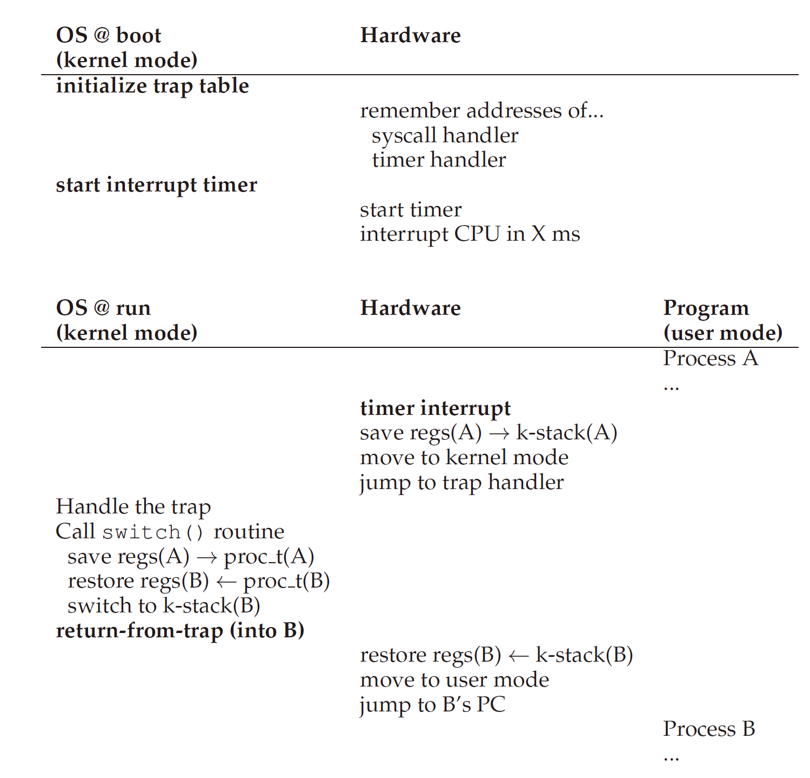
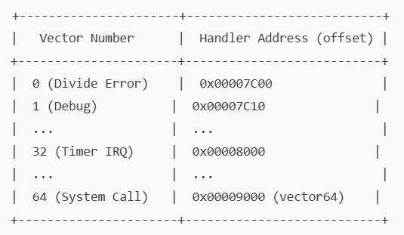
问题2：在进程间切换
进程切换(时钟中断)

